Slide 1
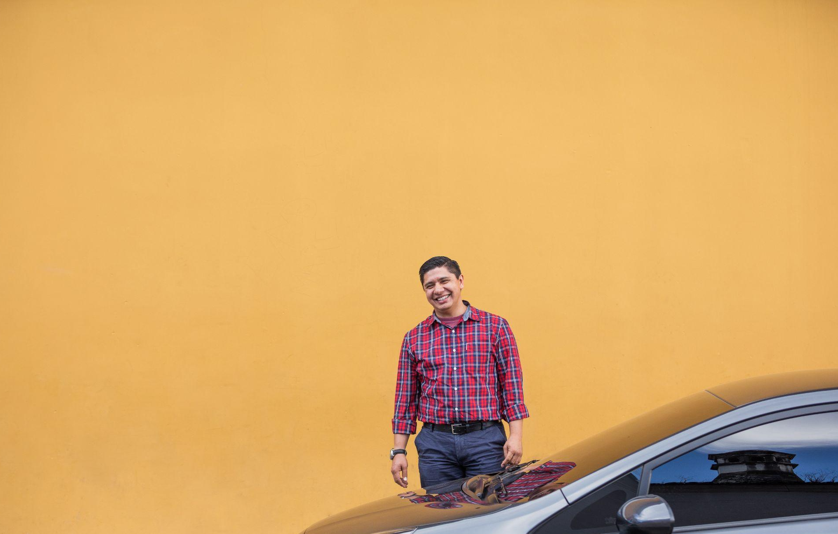

Ваш путеводитель: поездки в Польше с приложением Uber
Получайте доход, когда хотите
Данное руководство представляет собой исключительно информационный материал компании Uber Polska sp. z o.o. Целью данного сообщения не является предоставление каких-либо юридических, налоговых или финансовых консультаций. Uber Polska sp. z o.o. не несет ответственности за любые действия партнеров / водителей, предпринятые на основании данного материала. Мы обращаем внимание на то, что как физические, так и коммерческие лица несут полную ответственность за свои собственные юридические / налоговые / финансовые решения.

Slide 2
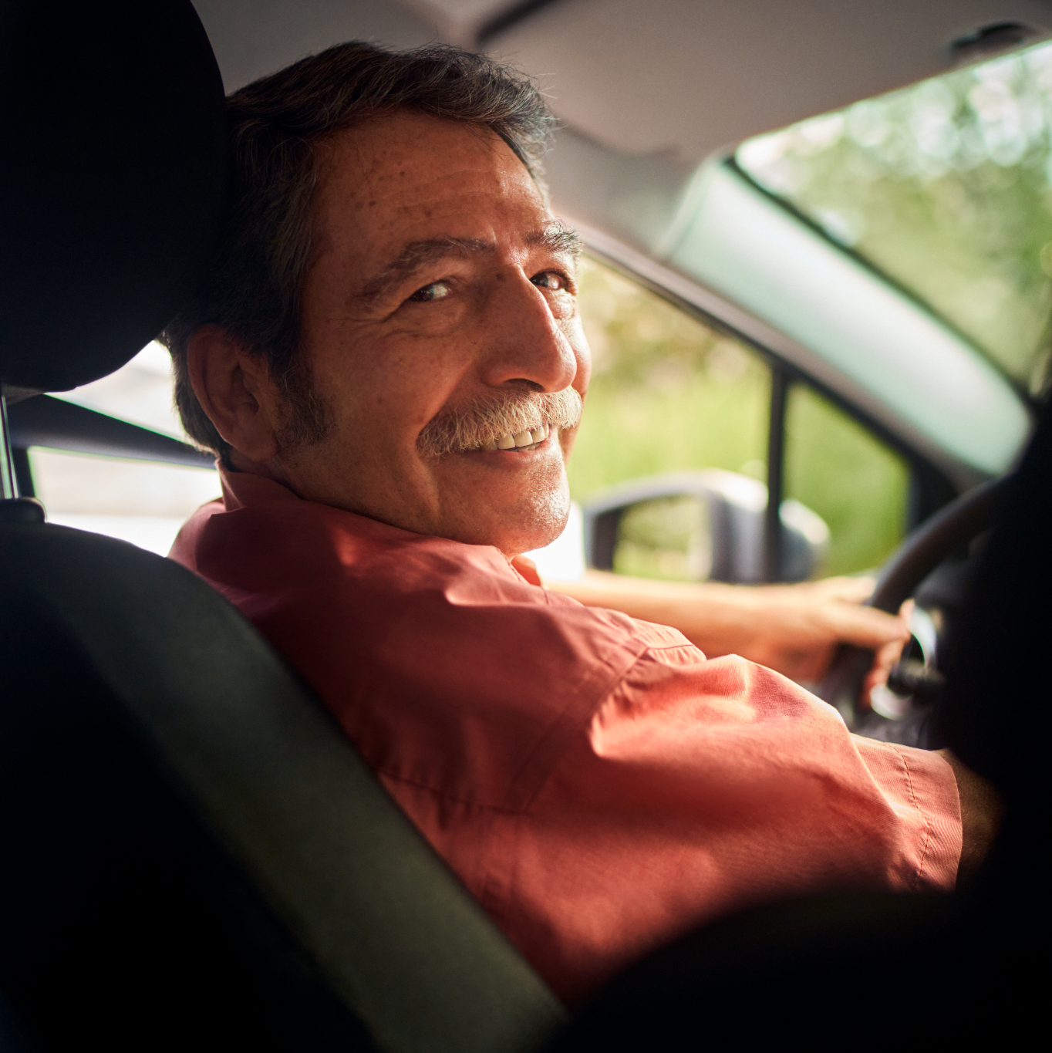
| Добро пожаловать в приложение Uber Driver
Мы рады, что вы заинтересовались поездками с приложением Uber, и готовы помочь вам на вашем пути. Для Вас мы собрали комплект необходимых документов для старта!
Основные требования
Чтобы начать работу, убедитесь, что вы соответствуете перечисленным ниже требованиям. Как только у вас появятся нужные документы - вы, скорее всего, сможете приступать к работе!
18 лет или старше
Польские водительские права
Удостоверение личности/паспорт/вид на жительство (с информацией "Доступ к рынку труда")
Справка о несудимости
Действительные психологические и медицинские заключения
Идентификатор такси (если применимо)

Slide 3
| Как вы хотите начать ездить с Uber?
Если у вас уже есть все необходимые документы, то пройдет всего несколько дней, прежде чем вы станете активным участником платформы Uber >> Ознакомьтесь с пошаговой инструкцией приложения Uber Driver тут
Начните как водитель с партнером
Преимущества:
Требуются только личные документы
Вы можете арендовать или использовать свой собственный автомобиль
Возможность осуществления расчетов через партнера (например, зарплата или фиксированная плата)
Что понадобится?
Партнер с лицензией такси и выпиской на автомобиль
Польские водительские права
Удостоверение личности/паспорт/вид на жительство (с информацией "Доступ к рынку труда")
Справка об несудимости
Начните как независимый водитель
Преимущества:
Выбирайте, когда и где вы хотите ездить
Вождение собственного автомобиля
Комиссия только за совершенные поездки
Что понадобится?
Лицензия такси и собственная компания
Выписка с KRS/CEIDG и выписка с банковского счета
Собственный автомобиль
Документ, удостоверяющий личность (с указанием "Доступ к рынку труда")
Польские водительские права
Справка о несудимости
Начните как партнер
Преимущества:
Собственный автопарк
Комиссионные за выполненные поездки и самостоятельные расчеты с водителями
Что понадобится?
Лицензия такси и собственная компания
Собственный автомобиль( и)
Выписка из KRS/CEIDG и выписка с банковского счета
Документ, удостоверяющий личность (с информацией "Доступ к рынку труда")
Польские водительские права(если вы планируете работать как водитель)
Справка о несудимости (если вы планируете работать как водитель)

Slide 4

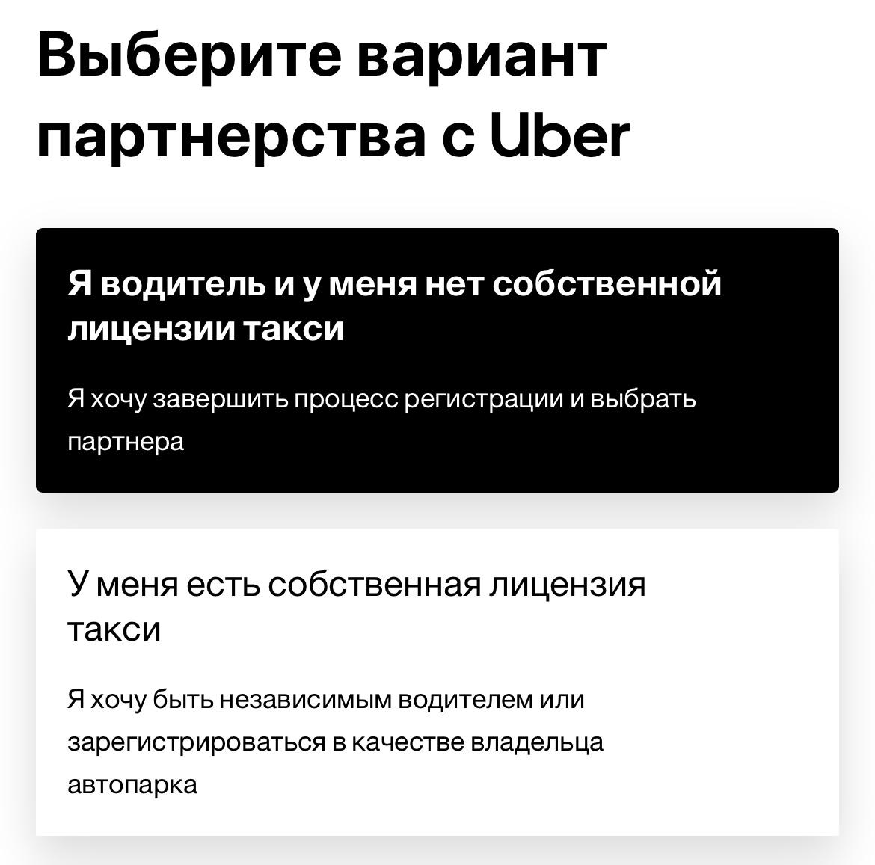
Начните как водитель с партнером
| Начните как водитель с партнером
Контрольный список
Шаг 1 - Зарегистрируйтесь
Скачайте приложение Uber Driver
Зарегистрируйтесь в приложении Uber Driver
Шаг 2 - Документы
Документ, удостоверяющий личность
Польские водительские права
Справка о несудимости
Медицинское и психологическое заключения
Шаг 3 - Найдите партнера
Найдите партнера с автомобилем
Шаг 4 - Личная верификация водителя (DIPV)
Забронируйте встречу в офисе для личной верификации DIPV
Возьмите с собой нужные физические документы
Шаг 5 - Загрузите оставшиеся документы и подключитесь к партнеру
Загрузите документы
Подключитесь к партнеру по автопарку
Партнеры - это владельцы компании, которые, зарегистрировавшись в качестве партнера Uber, могут предоставлять свой автопарк многим другим водителям. У них есть лицензия такси и автомобили, которые вы можете арендовать, а также согласовать с партнером условия, включая размер вознаграждения (например, зарплата, комиссия, аренда автомобиля).
В этом руководстве мы поможем вам разобраться с тем, как начать. Воспользуйтесь контрольным списком справа, чтобы проверить, все ли шаги вы выполнили!
Шаг 1 - Зарегистрируйтесь в Uber
Если вы еще не сделали этого, скачайте приложение Uber Driver на телефон или создайте аккаунт на компьютере. Выберите "Я водитель и у меня нет собственной лицензии такси" и начните загружать документы!

Slide 5
Начните как водитель с партнером
I Шаг 2 - Подготовьте документы
Пришло время выслать все необходимые документы, чтобы стать активным водителем в автопарке партнера в Польше. Вам понадобятся следующие документы:
- Документ, удостоверяющий личность/паспорт/вид на жительство (с информацией "Доступ к рынку труда")
- Польские водительские права
В этом блоге вы найдете информацию о том, как поменять водительское удостоверение.
- Справка о несудимости ( должна быть выдана не раньше, чем за 30 дней до вашего визита для верификации DIPV)
- Медицинское и психологическое заключения
I Шаг 3 - Найдите партнера
Чтобы совершать поездки с помощью платформы Uber, вам нужен партнер с действующей лицензией такси.
Найдите партнера
Возможно, вы уже нашли партнера, к которому хотите подключится.. А может быть, еще нет? Перейдите по этой ссылке, чтобы найти список рекомендованных нашими водителями партнеров. Они все еще открыты для новых водителей!
Обратите внимание: только после того, как вы загрузите все документы и пройдете личную верификацию DIPV, вы сможете подключить свой аккаунт к партнеру (см. шаг 5).
I Шаг 4 - Личная верификация водителя
Все вышеперечисленные шаги выполнены? Пришло время пройти личную верификацию DIPV.
Запишитесь на прием с помощью приложения или веб-сайта и придите в офис верификации с физическими документами - удостоверением личности, водительскими правами и справкой о несудимости (выданной не более чем за 30 дней до визита на верификацию).
Во время верификации наши агенты сделают вам новую фотографию профиля на специальном фоне Uber, а также проверят ваши документы. После успешной верификации вы можете перейти к шагу 5.
Не работает? Обратитесь в службу поддержки,

Slide 6
Начните как водитель с партнером
Почти готово... последние шаги
I Шаг 5 - Загрузите документы и подключитесь к партнеру
Если вы еще не сделали этого, сейчас самое время загрузить документы в свой аккаунт в приложении Uber Driver или на компьютере. В приложении Uber Driver вы найдете список ваших документов с инструкциями по их загрузке.
Следующие документы должны быть загружены и подтверждены:
Удостоверение личности/паспорт/вид на жительство (с информацией "Доступ к рынку труда")
Польские водительские права
Информацию о том, как поменять водительские права, смотрите в этом блоге.
Справка о несудимости
Медицинское заключение
Психологическое заключение
Пройдите обучение по приложению, чтобы точно знать, как работает приложение Uber Driver.
Подключите свой аккаунт к партнеру
Сообщите свой адрес электронной почты и номер телефона, которые вы использовали для создания аккаунта в Uber Driver, партнеру по автопарку.
Ваш партнер отправит вам приглашение
Зайдите в приложение Uber Driver и подтвердите приглашение от партнера.
Все готово? Подключились к партнеру по автопарку?
Обратите внимание: на полную проверку и активацию аккаунта потребуется не более 48 часов, после чего вы сможете начать совершать поездки.
I Шаг 6 - Совершите свою первую поездку
Если все правильно добавлено и одобрено, аккаунт будет автоматически активирован.
ДА! Добро пожаловать в приложение Uber Driver - нам не терпится увидеть вас на дороге! 🚗
Не работает? Обратитесь в службу поддержки,

Slide 7
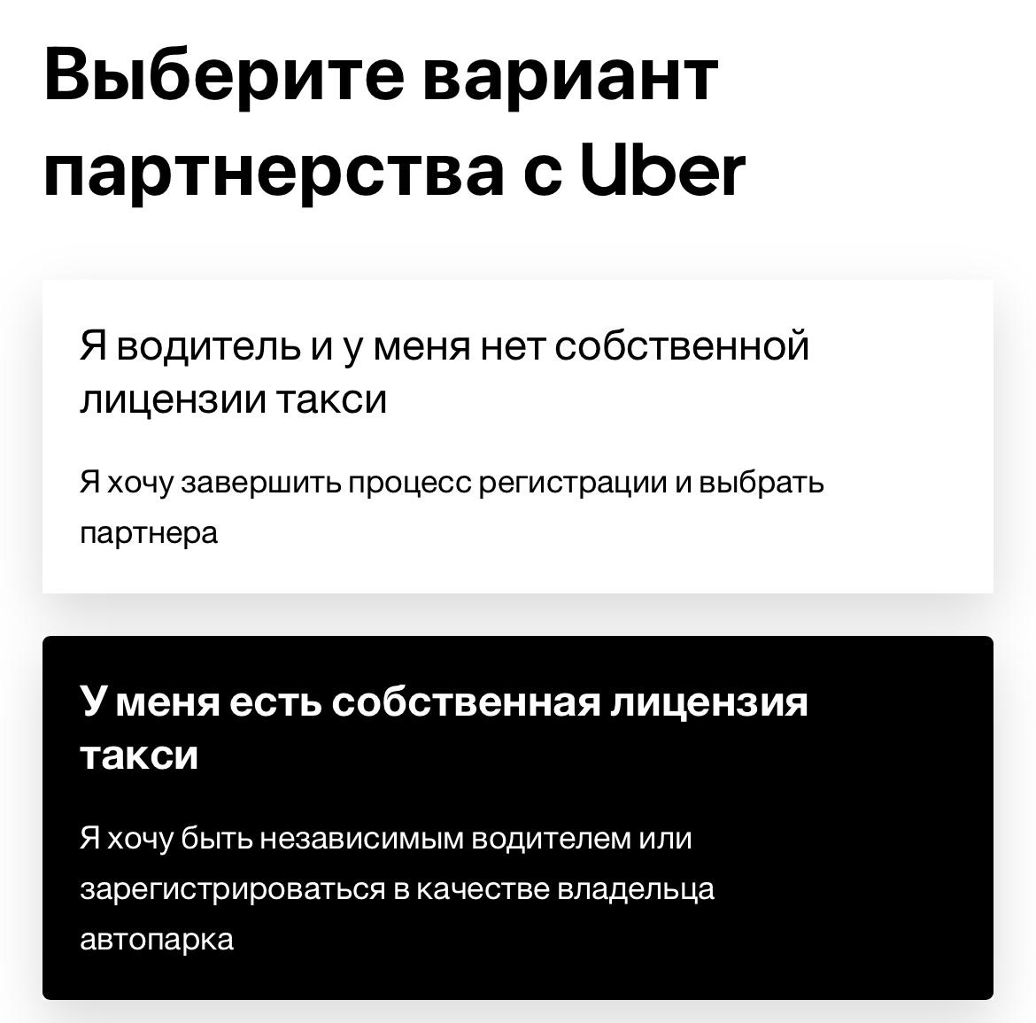
| Начните как независимый водитель
Начните как независимый водитель
Контрольный список
Шаг 1 - Зарегистрируйтесь
Скачайте приложение Uber Driver
Зарегистрируйтесь в приложении Uber Driver
Шаг 2 - Документы
Документ, удостоверяющий личность
Польские водительские права
Справка о несудимости
Медицинское и психологическое заключения
Выписка из (CEIDG/KRS)
Лицензия такси от вашей фирмы
Банковская выписка
Шаг 3 - Транспортные средства
Организуйте транспортное средство
Оформите страховку на автомобиль
Получите выписку из лицензии такси на автомобиль
Подготовьте фотографию автомобиля со всеми необходимыми знаками такси (в соответствии с местным законодательством о такси).
Шаг 4 - Личная верификация водителя (DIPV)
Забронируйте встречу в офисе DIPV для личной верификации.
Возьмите с собой все нужные физические документы
Шаг 5 - Загрузите оставшиеся документы и информацию с помощью приложения Uber.
В этом руководстве мы поможем вам разобраться с тем, как начать . Воспользуйтесь контрольным списком справа, чтобы проверить, все ли шаги вы выполнили!
I Шаг 1 - Зарегистрируйтесь в Uber
Если вы еще не сделали этого, скачайте приложение Uber Driver на телефон или создайте аккаунт на компьютере. Выберите "У меня есть собственная лицензия такси" и начните загружать документы!

Slide 8
Начните как независимый водитель
I Шаг 2 - Подайте документы
Для того чтобы начать работать в Польше в качестве независимого водителя, вам нужно получить необходимые дополнительные документы. Помимо личных документов, удостоверения личности, водительских прав и справки о несудимости, у вас должна быть собственная фирма и лицензия такси.
Примечание: мы рекомендуем подавать документы одновременно, чтобы быстрее отправиться в путь!
| Создайте фирму
1. Чтобы стать независимым водителем, вам нужно иметь свою собственную фирму. Согласно польскому законодательству, у вас есть выбор:
индивидуальное предпринимательство (CEIDG),
открытие любой коммерческой компании (KRS)
Мы, как фирма Uber, оставляем за вами право решать.
Uber рекомендует проконсультироваться со специалистом по поводу вашего решения относительно бизнеса, поскольку фирма Uber не предоставляет юридических или налоговых консультаций.
При регистрации своего бизнеса выберите код ПКД 49.32.Z (деятельность пассажирских такси)
2. Подайте заявку на получение лицензии такси для вашей фирмы
Выполните шаги, описанные на этой странице
| Подайте заявку на получение лицензии такси для вашей фирмы
Выполните следующие шаги:
  владейте автомобилем
  пройдите медицинское и психологическое заключения
  получите справку о несудимости
  оснастите свой автомобиль необходимым оборудованием для работы в такси
  обратитесь в любой окружной центр техосмотра, чтобы пройти техосмотр для такси
  получите штамп "такси" в свидетельстве о регистрации транспортного средства в пункте регистрации транспортных средств
Подайте заявку на получение лицензии такси для вашей фирмы в местный орган власти - более подробная информация здесь.
Дождитесь получения лицензии такси для вашей фирмы. Примечание: этот процесс может занять до 2-4 недель.
Получите физический документ - лицензию такси
Вы получили все вышеперечисленные документы? Двигаемся дальше!
Не работает? Обратитесь в службу поддержки,

Slide 9
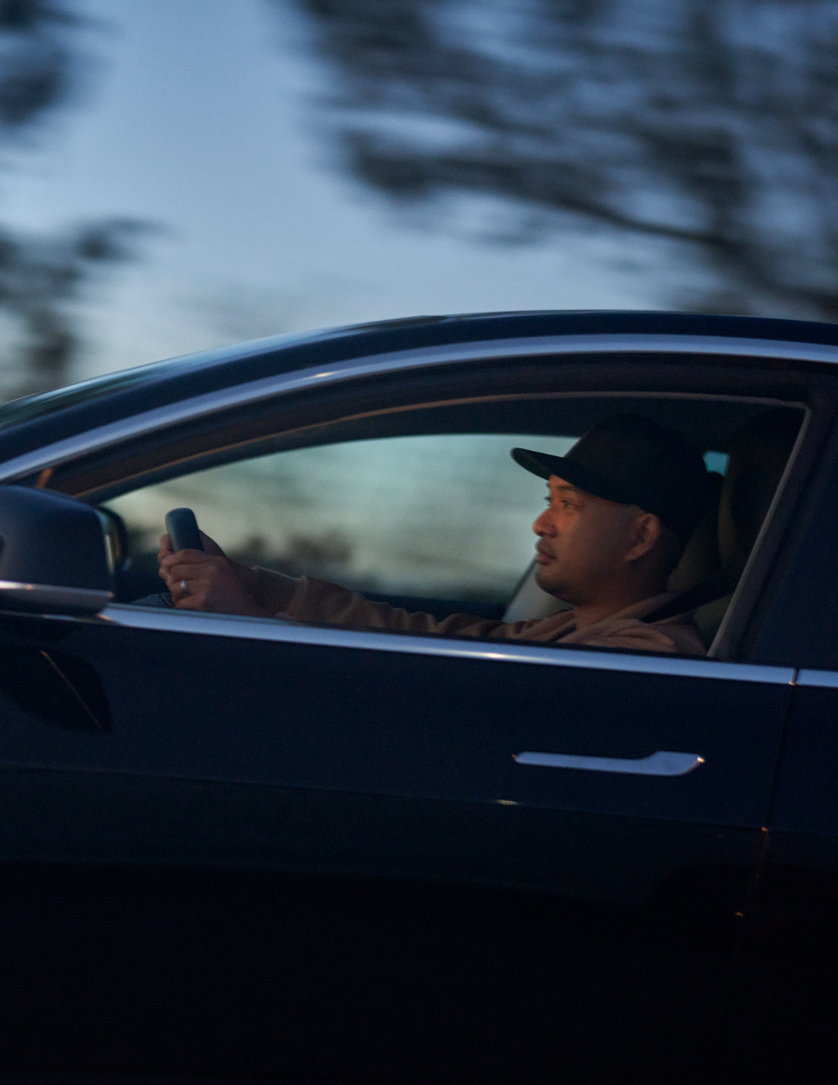
Начните как независимый водитель
I Шаг 3 - Организуйте автомобиль
На каком автомобиле вы совершите свою первую поездку с помощью приложения Uber? Ознакомьтесь со следующими шагами, которые вам необходимо предпринять
Найдите автомобиль - здесь вы найдете обзор требований к транспортным средствам
Купите автомобиль
Возьмите автомобиль в лизинг - выберите полный лизинг (операционный лизинг) или финансовый лизинг, если вы хотите владеть автомобилем по окончании срока лизинга.
Арендуйте автомобиль
Оформите страховку
Убедитесь, что ваш автомобиль должным образом застрахован и имеет подтверждение страховки. Вы арендуете автомобиль? Убедитесь, что это входит в договор.
Оборудуйте автомобиль знаками такси и лампой такси (в соответствии с местными правилами такси)
В Польше каждое такси должно быть оборудовано в соответствии с национальными и местными правилами. За дополнительной информацией вы можете обратиться в местное отделение городского совета или узнать больше здесь.
Посетите станцию техосмотра, чтобы проверить состояние вашего автомобиля
Во время техосмотра автомобиль будет проверен на соответствие всем требованиям такси. Если проверка пройдена успешно, вы получите документ, подтверждающий, что все требования соблюдены.
Посетите офис регистрации транспортных средств
Посетите офис регистрации транспортных средств с документом, подтверждающим, что вы соответствуете требованиям для перевозки в такси, чтобы получить штамп такси в свидетельстве о регистрации автомобиля. Обратите внимание, что соответствующее офисное отделение указано в свидетельстве о регистрации автомобиля.
Не работает? Обратитесь в службу поддержки,

Slide 10
Начните как независимый водитель
Почти готово... последние шаги
I Шаг 4 - Личная верификация водителя
Все вышеперечисленные шаги выполнены? Пришло время пройти личную верификацию.
Запишитесь на прием с помощью приложения или веб-сайта и придите в офис верификации с физическими документами - удостоверением личности, водительскими правами и справкой о не судимости (выданной не более чем за 30 дней до визита на верификацию).
Во время верификации наши агенты сделают вам новую фотографию профиля на специальном фоне Uber, а также проверят ваши документы. После успешной верификации вы можете перейти к шагу 5.
I Шаг 6 - Сделайте первую поездку
Если все правильно добавлено и одобрено, аккаунт будет автоматически активирован.
ДА! Добро пожаловать в приложение Uber Driver - нам не терпится увидеть вас на дороге! 🚗
I Шаг 5 - Загрузите документы
Вы получили необходимые документы? Теперь самое время отправить их в приложение для водителей Uber или на сайт supplier.uber.com. Если вы еще не сделали этого, загрузите следующие документы, чтобы заполнить свой профиль:
Фотография профиля
Документ, удостоверяющий личность/паспорт/вид на жительство (с информацией "Доступ к рынку труда")
Польские водительские права
Информацию о том, как поменять водительские права, смотрите в этом блоге.
Справка о несудимости
Лицензия такси
Банковская выписка
Выписка с (CEIDG/KRS)
Удостоверение личности каждого человека, который имеет более 25% акций компании
Удостоверение личности члена совета директоров
Все готово?
Введите данные для выставления счетов в приложении Uber Driver или на сайте supplier.uber.com.
Введите банковские реквизиты в приложении Uber Driver или на сайте supplier.uber.com.
Обратите внимание: для полной проверки и активации аккаунта требуется не менее 48 часов, после чего вы сможете начать совершать поездки.
Не работает? Обратитесь в службу поддержки,

Slide 11
| Обзор сроков и возможных затрат
Начните как независимый водитель
Неделя 1 & 2
Первоначальная сумма инвестиций ~ 222 PLN-920 PLN
Неделя 3
Первоначальная сумма инвестиций ~ 400 PLN +
Ежемесячно ~ 100 PLN - 300 PLN
- За автомобиль
Неделя 4-12
Первоначальная сумма инвестиций ~ 0 PLN
Регистрация индивидуального предприятия 0 PLN / компании 600 PLN
Заявление на получение лицензии такси ~ 200 - 320 PLN; 2 - 4 недели
Заявление на выписку c лицензии такси 22 PLN- 35,2 PLN
Загрузите свои документы
Пройдите личную верификацию водителя
Наклейки такси на автомобиль и лампа такси~300 PLN-400 PLN
Организация автомобиля и страховки
~ 100 PLN - 300 PLN в месяц
Неделя 4-12
Заходите в сеть
🚗🚗🚗
Не работает? Обратитесь в службу поддержки,

Slide 12
| Начните как партнер
Начните как партнер
Контрольный список
Шаг 1 - Зарегистрируйтесь
Скачайте приложение Uber Driver
Зарегистрируйтесь в приложении Uber Driver
Шаг 2 - Документы
Документ, удостоверяющий личность
Выписка из (CEIDG/KRS)
Лицензия такси
Выписка из банковского счета
Справка о несудимости, Медицинское и психологическое заключения & Польские водительские права. Примечание: только если вы также хотите работать водителем
Шаг 3 - Транспортные средства
Организуйте транспортное средство
Оформите страховку на автомобиль
Получите выписку из лицензии такси на автомобиль
Подготовьте фотографию автомобиля со всеми необходимыми знаками такси (в соответствии с местным законодательством о такси).
Шаг 4 - Личная верификация если будете сами совершать поездки как водитель (DIPV)
Забронируйте встречу в офисе для личной верификации DIPV
Возьмите с собой документы
Шаг 5 - Загрузите оставшиеся документы и информацию с помощью приложения Uber.
Партнер - это владелец бизнеса, который, регистрируясь в качестве партнера Uber, может предоставить свой автопарк нескольким другим водителям.
В этом руководстве мы поможем вам разобраться с тем, как начать . Воспользуйтесь контрольным списком справа, чтобы проверить, все ли шаги вы выполнили!
I Шаг 1 - Зарегистрируйтесь в Uber
Если вы еще не сделали этого, скачайте приложение Uber Driver на телефон или создайте аккаунт на компьютере. Выберите "У меня есть собственная лицензия такси" и начните загружать документы!

Slide 13
Начните как партнер
I Шаг 2 - Подайте документы
Для того чтобы начать работать в Польше в качестве независимого водителя, вам нужно получить необходимые дополнительные документы. Помимо личных документов, удостоверения личности, водительских прав и справки о несудимости, у вас должна быть собственная фирма и лицензия такси.
Примечание: мы рекомендуем подавать документы одновременно, чтобы быстрее отправиться в путь!
| Создайте фирму
1. Чтобы стать независимым водителем, вам нужно иметь свою собственную фирму. Согласно польскому законодательству, у вас есть выбор:
индивидуальное предпринимательство (CEIDG),
открытие любой коммерческой компании (KRS)
Мы, как фирма Uber, оставляем за вами право решать.
Uber рекомендует проконсультироваться со специалистом по поводу вашего решения относительно бизнеса, поскольку фирма Uber не предоставляет юридических или налоговых консультаций.
При регистрации своего бизнеса выберите код ПКД 49.32.Z (деятельность пассажирских такси)
2. Подайте заявку на получение лицензии такси для вашей фирмы
Выполните шаги, описанные на этой странице
| Подайте заявку на получение лицензии такси для вашей фирмы
Выполните следующие шаги:
  владейте автомобилем
  пройдите медицинское и психологическое заключения
  получите справку о несудимости
  оснастите свой автомобиль необходимым оборудованием для работы в такси
  обратитесь в любой окружной центр техосмотра, чтобы пройти техосмотр для такси
  получите штамп "такси" в свидетельстве о регистрации транспортного средства в пункте регистрации транспортных средств
Подайте заявку на получение лицензии такси для вашей фирмы в местный орган власти - более подробная информация здесь.
Дождитесь получения лицензии такси для вашей фирмы. Примечание: этот процесс может занять до 2-4 недель.
Получите физический документ - лицензию такси
Вы получили все вышеперечисленные документы? Двигаемся дальше!
Не работает? Обратитесь в службу поддержки,

Slide 14
Начните как партнер
I Шаг 3 - Организуйте автомобиль
На каком автомобиле вы совершите свою первую поездку с помощью приложения Uber? Ознакомьтесь со следующими шагами, которые вам необходимо предпринять
Найдите автомобиль - здесь вы найдете обзор требований к транспортным средствам
Купите автомобиль
Возьмите автомобиль в лизинг - выберите полный лизинг (операционный лизинг) или финансовый лизинг, если вы хотите владеть автомобилем по окончании срока лизинга.
Арендуйте автомобиль
Оформите страховку
Убедитесь, что ваш автомобиль должным образом застрахован и имеет подтверждение страховки. Вы арендуете автомобиль? Убедитесь, что это входит в договор.
Оборудуйте автомобиль знаками такси и лампой такси (в соответствии с местными правилами такси)
В Польше каждое такси должно быть оборудовано в соответствии с национальными и местными правилами. За дополнительной информацией вы можете обратиться в местное отделение городского совета или узнать больше здесь.
Посетите станцию техосмотра, чтобы проверить состояние вашего автомобиля
Во время техосмотра автомобиль будет проверен на соответствие всем требованиям такси. Если проверка пройдена успешно, вы получите документ, подтверждающий, что все требования соблюдены.
Посетите офис регистрации транспортных средств
Посетите офис регистрации транспортных средств с документом, подтверждающим, что вы соответствуете требованиям для перевозки в такси, чтобы получить штамп такси в свидетельстве о регистрации автомобиля. Обратите внимание, что соответствующее офисное отделение указано в свидетельстве о регистрации автомобиля.
Не работает? Обратитесь в службу поддержки,

Slide 15
Начните как партнер
Почти готово... последние шаги
I Шаг 4 - Личная верификация
Все вышеперечисленные шаги выполнены? Пришло время пройти личную верификацию. Примечание: только если вы также хотите стать водителем. Запишитесь на прием с помощью приложения или веб-сайта и придите в офис верификации с физическими документами - удостоверением личности, водительскими правами и справкой о не судимости (выданной не более чем за 30 дней до визита на верификацию).
Во время верификации наши агенты сделают вам новую фотографию профиля на специальном фоне Uber, а также проверят ваши документы. После успешной верификации вы можете перейти к шагу 5.
I Шаг 6 - Сделайте первую поездку
Если все правильно добавлено и одобрено, аккаунт будет автоматически активирован.
ДА! Добро пожаловать в приложение Uber Driver - нам не терпится увидеть вас на дороге! 🚗
I Шаг 5 - Загрузите документы
Вы получили необходимые документы? Теперь самое время отправить их в приложение для водителей Uber или на сайт supplier.uber.com. Если вы еще не сделали этого, загрузите следующие документы, чтобы заполнить свой профиль:
Фотография профиля
Документ, удостоверяющий личность/паспорт/вид на жительство (с информацией "Доступ к рынку труда")
Лицензия такси
Банковская выписка
Выписка с (CEIDG/KRS)
Удостоверение личности каждого человека, который имеет более 25% акций компании
Удостоверение личности члена совета директоров
Справка о несудимости & Польские водительские права
Информацию о том, как поменять водительские права, смотрите в этом блоге. Примечание: только если вы также хотите стать водителем.
Все готово?
Введите данные для выставления счетов в приложении Uber Driver или на сайте supplier.uber.com.
Введите банковские реквизиты в приложении Uber Driver или на сайте supplier.uber.com.
Обратите внимание: для полной проверки и активации аккаунта требуется не менее 48 часов, после чего вы сможете начать совершать поездки.
Не работает? Обратитесь в службу поддержки,

Slide 16
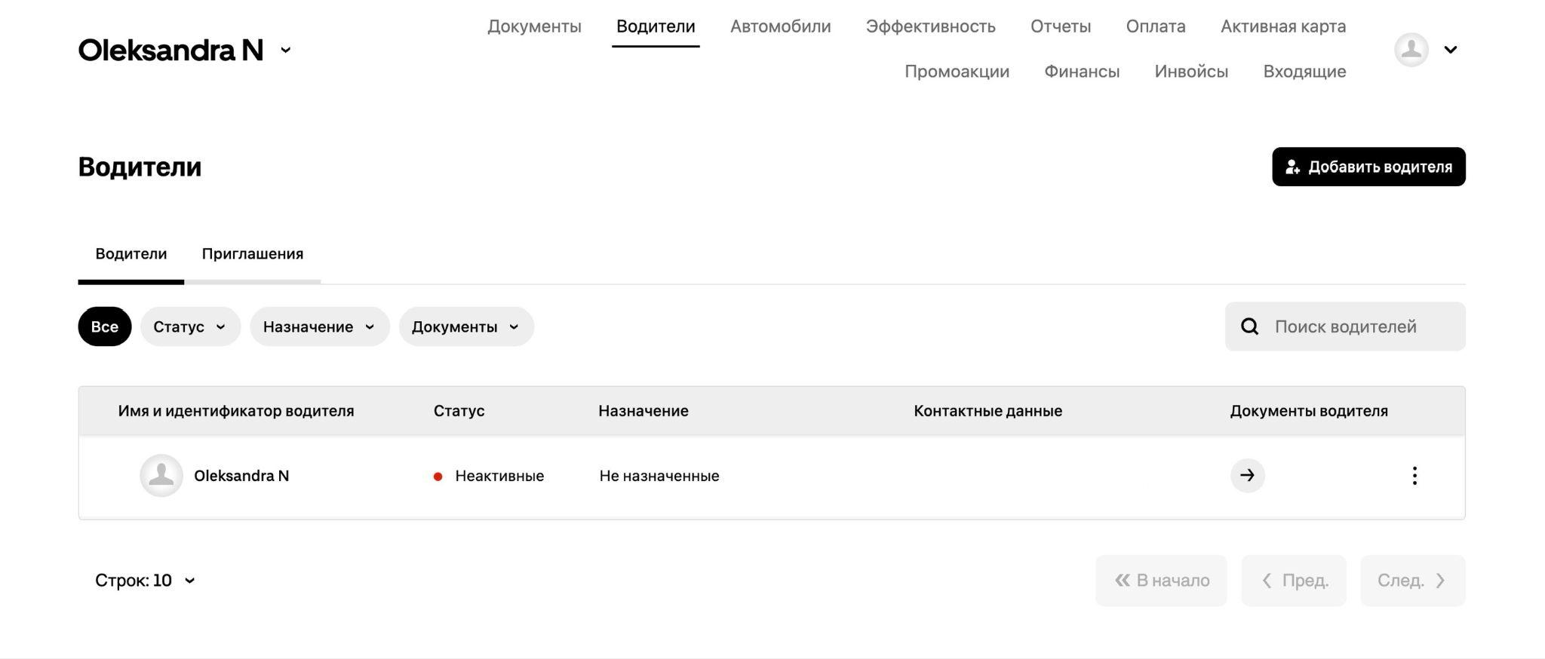
Начните как партнер
I Шаг 7 - Управление автопарком
Как только вы подключитесь к платформе Uber в качестве партнера по автопарку, вы сможете мгновенно управлять своим аккаунтом в режиме онлайн с помощью supplier.uber.com
Какие функции доступны вам при использовании supplier.uber.com :
Просмотр документов по автопарку, водителям и автомобилям
Информация о финансах и производительности автопарка
Простое добавление водителей в автопарк
Простая проверка статуса водителя и транспортного средства
Помощь водителям при включении в работу
Не работает? Обратитесь в службу поддержки,

Slide 17
| Обзор сроков и возможных затрат
Начните как независимый водитель
Неделя 1 & 2
Первоначальная сумма инвестиций ~ 222 PLN-920 PLN
Неделя 3
Первоначальная сумма инвестиций ~ 400 PLN +
Ежемесячно ~ 100 PLN - 300 PLN
- За автомобиль
Неделя 4-12
Первоначальная сумма инвестиций ~ 0 PLN
Регистрация индивидуального предприятия 0 PLN / компании 600 PLN
Заявление на получение лицензии такси ~ 200 - 320 PLN; 2 - 4 недели
Заявление на выписку c лицензии такси 22 PLN- 35,2 PLN
Загрузите свои документы
Пройдите личную верификацию водителя.
Примечание: только если вы также хотите стать водителем
Наклейки такси на автомобиль и лампа такси~300 PLN-400 PLN
Организация автомобиля и страховки
~ 100 PLN - 300 PLN в месяц
Неделя 4-12
Выходите в сеть со своим автопарком
🚗🚗🚗
Не работает? Обратитесь в службу поддержки,

Slide 18
Готовы к использованию!
I Итого: У вас уже есть все документы?
Отлично, что у вас готовы все документы! Вот краткое руководство, которое поможет вам начать как можно скорее:
| Шаг 1. Зарегистрируйтесь в Uber ( скачайте приложение Uber Driver)
| Шаг 2 - Загрузите документы и пройдите онлайн-обучение
I Начните как водитель с партнером
Польские водительские права
Документ, удостоверяющий личность
Справка о несудимости
Пройденный процесс DIPV
Медицинское и психологическое заключения
Партнер с лицензией такси и транспортным средством
I Начните как независимый водитель
Документ, удостоверяющий личность
Польские водительские права
Справка о несудимости
Медицинское и психологическое заключения
Выписка с (CEIDG/KRS)
Лицензия такси
Банковская выписка
Паспорт транспортного средства ( передняя и задняя сторона)
Страховка на автомобиль
I Начните как партнер
Документ, удостоверяющий личность
Выписка с (CEIDG/KRS)
Лицензия такси
Банковская выписка
Паспорт транспортного средства ( передняя и задняя сторона)
Страховка на автомобиль
Справка о несудимости, Медицинское и психологическое заключения & Польские водительские права (если вы также хотите быть водителем)
Не работает? Обратитесь в службу поддержки,

Slide 19
Готовы к использованию!
| Шаг 3 - Выйдите в сеть и сделайте первую поездку
Если все добавлено и одобрено, аккаунт будет автоматически активирован. Обратите внимание: для полной верификации и активации вашего аккаунта, чтобы вы могли совершать поездки, требуется не более 2 дней.
ДА! Добро пожаловать в приложение Uber Driver - нам не терпится увидеть вас на дороге! 🚗
Нужна помощь в поиске автомобиля или партнера по автопарку? Мы с радостью поможем вам!
Полезные ссылки :
Требования к водителю: t.uber.com/wymagania
Информация о том, как стать партнером: t.uber.com/zostan-partnerem
Список рекомендуемых водителями партнеров: t.uber.com/ListaPartnerow
Требования к автомобилям: t.uber.com/pojazdy
Как должен быть маркирован автомобиль: uber.com/pl/blog/zdjecie-pojazdu/
Не работает? Обратитесь в службу поддержки,

Slide 20
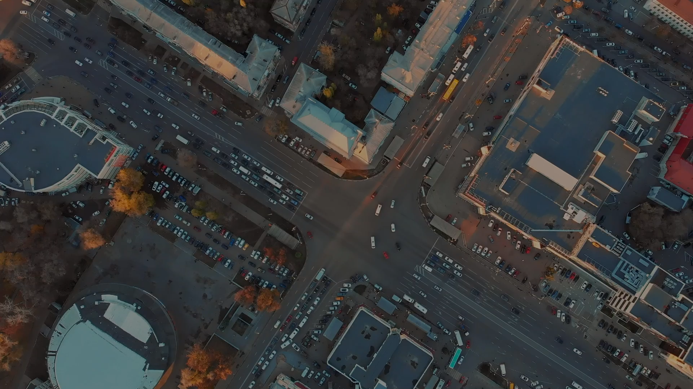
У вас есть вопросы? С радостью поможем вам на вашем пути
Ознакомьтесь с часто задаваемыми вопросами, отправьте сообщение или запишитесь на прием (по видеосвязи) для получения персональной поддержки

